Slide 1
Автоматизация торговли
[делаем станок для печати денег]
Николай Морошкин

Slide 2
Рассматриваемые вопросы
Составные части торгового робота;
Возможные реализации;
Робот и человек;
План создания торгового робота;
Средства реализации;
Взаимодействие с разработчиком.

Slide 3
Определения
Торговая стратегия (ТС) – это набор взаимосвязанных правил и условий открытия, управления и закрытия позиции.
Автоматизированная торговая система (АТС) – совокупность аппаратных и программных средств, реализующих заданную торговую стратегию, включающая в себя средства самоконтроля и обладающая способностью к восстановлению работоспособности после устранения причин остановки.

Slide 4
Универсальная модель АТС
Торговая стратегия
Модуль принятия решения
Модуль выборки и подготовки стратегической информации
Модуль исполнения решения
Модуль контроля
Модуль оповещения
Приемник биржевой
и прочей информации
Модуль отправки распоряжений
Аппаратно-программная платформа (ОС, железо, сеть)
Брокер
Биржа
Notes:
Степень автономности

Slide 5

Модель ручной торговли
Торговая стратегия
Приемник биржевой
и прочей информации
Модуль отправки распоряжений
Аппаратно-программная платформа (ОС, железо, сеть)
Брокер
Биржа

Slide 6
Модуль принятия решения
Программный компонент, который в соответствии с торговой стратегией на основании текущей стратегической информации выдает качественные и количественные сигналы по открытию, управлению и закрытию рыночной позиции.
Может быть реализован как самостоятельная система на отдельной аппаратной платформе, если принятие решения по стратегии требует больших вычислительных мощностей.

Slide 7
Модуль контроля
Контроль исполнения торговых решений.
Контроль работоспособности системы в целом (ПО, связь, корректность поступающей информации).
Принятие решения на устранение последствий сбоя (снятие зависшей заявки, запуск ПО на резервной аппаратной платформе, подключение к другому серверу биржи/брокера).
Принятие решения на уведомление пользователя при необходимости его вмешательства (при исчерпании собственных средств восстановления).

Slide 8
Остальные модули
Модуль подготовки стратегической информации: преобразование имеющихся сырых данных к виду, требуемому для принятия решения.
Приема и отправки: программный интерфейс взаимодействия с биржей и другими поставщиками информации.
Модуль оповещения: программный интерфейс связи с пользователем системы.

Slide 9
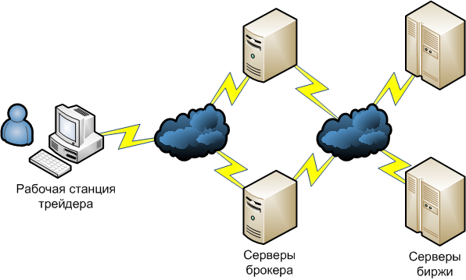
Вариант реализации 1

Slide 10
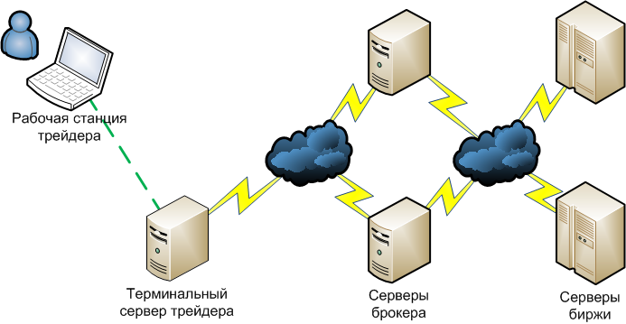
Вариант реализации 2

Slide 11
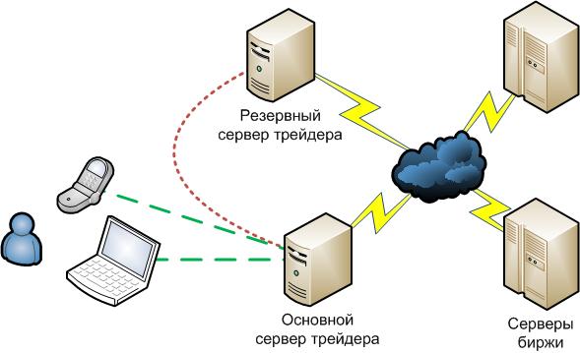
Вариант реализации 3

Slide 12
Сравнение трех вариантов
Вариант | 1 | 2 | 3
Затраты | нет | минимум | значительные
Необходимость спец. знаний | нет | нет | да
Личный компьютер | занят | свободен | свободен
Автономность | + | ++ | +++
Вычислительная мощность | - | +/- | +++
Надежность связи | +/- | +/? | +++
Выживаемость системы | - | + | +++
Уровень безопасности | базовый | низкий | заданный
Доходность | прямой зависимости от реализации нет

Slide 13
Психология роботорговли
Фактор | Присутствие
Дисциплина | в полном объеме
Заигрывание | нивелируется
Страх входа в рынок | нивелируется
Увеличение риска позиции | частично
Раннее взятие прибыли | частично
Эмоциональность торговли | значительно меньше
«Стратегическая» психология | в полном объеме

Slide 14
Эффективность: человек vs робот
 | Человек | Робот
Доходность, годовых | 1000% | 500%
Затраты времени | 4 часа в день | 30 минут в неделю
Эмоциональное влияние | максимально | сдержано
Вероятность ошибки | высокая | минимальная
Точность выполнения ТС | приемлемая | абсолютная
Надежность | отсутствует | высокая
Необходимость дополнительных финансовых затрат | нет | да
Необходимость получения новых знаний | нет | частично
* вымышленный пример

Slide 15
Примерный план создания АТС
Разработка торговой стратегии;
Всеобъемлющая письменная формализация стратегии;
Алгоритмизация стратегии с последующем программированием;
Тестирование (оптимизация и анализ результатов - по желанию);
Выбор варианта реализации АТС;
Разработка и тестирование модулей АТС;
Внедрение торговой стратегии;
Опытная эксплуатация;
Реальная эксплуатация.

Slide 16
База для разработки АТС
Средства для технического анализа | Средства автоматизации и API торговых терминалов | Языки программирования общего назначения
AmiBroker MetaStock TradeStation TSLab Wealth-Lab | Alfa-Direct QUIK NetInvestor SmartTrade Transaq MetaTrader | С/C++ C# Delphi/Pascal Java VB/VBA
Notes:
интерфейс взаимодействия одной программы с другой

Slide 17
Взаимодействие с разработчиком
Заказчик | Исполнитель
Разработка максимально полных технических требований к системе
 | Разработка концепции системы
Утверждение подходящего варианта
 | Разработка технического задания
Утверждение технического задания
 | Разработка компонентов АТС Разработка документации на АТС Развертывание АТС
Приемка и опытная эксплуатация
 | Устранение замечаний
Эксплуатация системы | Поддержка системы

Slide 18
Рекомендации к ознакомлению
ГОСТ 34.601-90 | Автоматизированные системы. Стадии создания (6 страниц)
ГОСТ 34.602-89 | Техническое задание на создание автоматизированной системы (18 страниц)
ГОСТ 34.603-92 | Виды испытаний автоматизированных систем (7 страниц)
Видео курс | http://www.intuit.ru/department/itmngt/gost34/

Slide 19
Заключение
Робот не может из убыточной стратегии сделать прибыльную, но может из прибыльной сделать убыточную.
Полностью исключите возможность неоднозначного толкования правил торговой стратегии.
Используйте стандартные методологии при автоматизации своей стратегии.

Slide 20
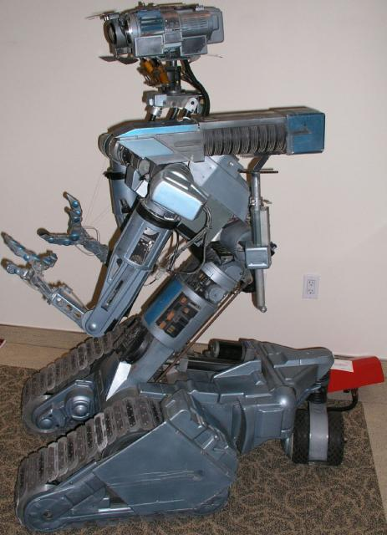
ВОПРОСЫ?
20

Slide 21
СПАСИБО ЗА ВНИМАНИЕ!
e-Mail: nikolay@moroshkin.com
Skype: nikolay.moroshkin

